Slide 1
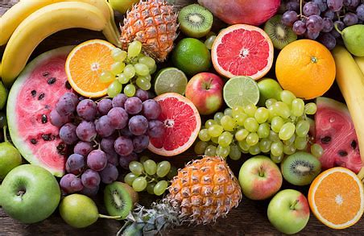
Jak dbać o zdrowie?

Slide 3
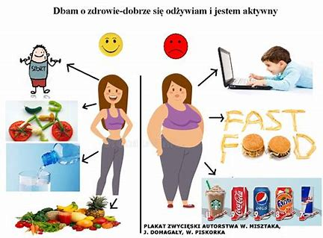
Oto parę zasad...

Slide 4
Najważniejszy jest sport

Slide 5
Trzeba też pamiętać o wodzie

Slide 6
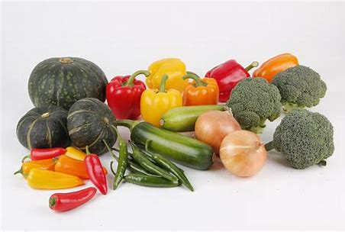
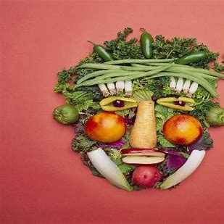
Głównym składnikiem diety powinny być warzywa...

Slide 7
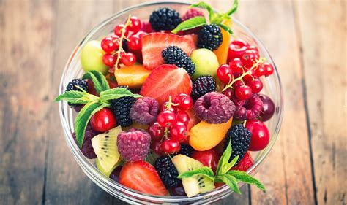
i owoce

Slide 8
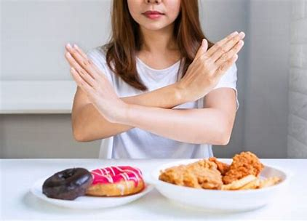
Zero fast foodów i mniej słodyczy

Slide 9
Słodkie napoje to sam cukier, który jest niezdrowy

Slide 17
Dziekuję za uwagę
Prezentację wykonała Zuzanna Zwierko

